Slide 1
Neues aus dem Bereich Privatversicherungen
Update Privat | Hausrat – Spezial
“Trotz UVV unterversichert“
Referent: Andreas Kiss
Hamburg, den 08. Juni 2026

Slide 2
Update Privat | Hausrat – Spezial
Agenda
UVV und trotzdem unterversichert
  Ermittlung der VS
  Versicherte Kosten
  Wertsachen
Bankschließfach
  Abgrenzung Hausratversicherung

Slide 3
Update Privat | Hausrat – Spezial
Unterversicherung trotz UVV
  Versicherungssumme, Unterversicherung und die 650 € Illusion
  Quadratmeter-Modelle und alles besser?

Slide 4
Update Privat | Hausrat – Spezial
Unterversicherung trotz UVV
Ermittlung der Versicherungssumme - Tarifvarianten
  Summentarife mit pauschaler Wertermittlung
  Quadratmetertarife (Flächentarife mit Höchstentschädigungsgrenzen)

Slide 5

Update Privat | Hausrat – Spezial
Unterversicherung trotz UVV
Summentarife

Slide 6
Update Privat | Hausrat – Spezial
Unterversicherung trotz UVV
Quadratmetermodelle

Slide 7
Update Privat | Hausrat – Spezial
Unterversicherung trotz UVV
Wie hoch sollte eine Versicherungssumme sein?
Neuwert
  Wiederbeschaffungswert gleicher Art und Güte
Gemeiner Wert
  Sachen, die ihrem Zweck nicht mehr dienen. Versicherungswert dieser Sachen ist der erzielbare Verkaufspreis.
  (z. B. Sachen im Keller oder auf dem Speicher)
FAZIT: Die Versicherungssumme sollte immer
mindestens dem gesamten Entschädigungswert entsprechen
und nicht dem gefühlten Zeitwert

Slide 8







Update Privat | Hausrat – Spezial
Unterversicherung trotz UVV
Klassischer Summentarif
Vereinbart wird eine konkrete VS
Wie wird die VS vereinbart?
Wann gilt der UVV?
Klauseln wie bis X% generell
650 € je qm
500 € je qm
VEMA
700 € je qm

Slide 9
Update Privat | Hausrat – Spezial
Unterversicherung trotz UVV
Ermittlung der Versicherungssumme Grundlage für 650 €
  Berechnungsgrundlage aus Anfang der 2000er
  Verbraucherpreisindex seinerzeit 78,1 Punkte
  Nahezu bei allen VR in Summentarifen gleich (500 – 750 €)
  Verbraucherpreisindex 2024 - 119,3 Punkte
  Angeglichen an heute => 992,82 € pro qm

Slide 10
Update Privat | Hausrat – Spezial
Unterversicherung trotz UVV
Zwischenfazit
  Berechnungsgrundlage JA
  Echte Wertermittlung NEIN

Slide 11
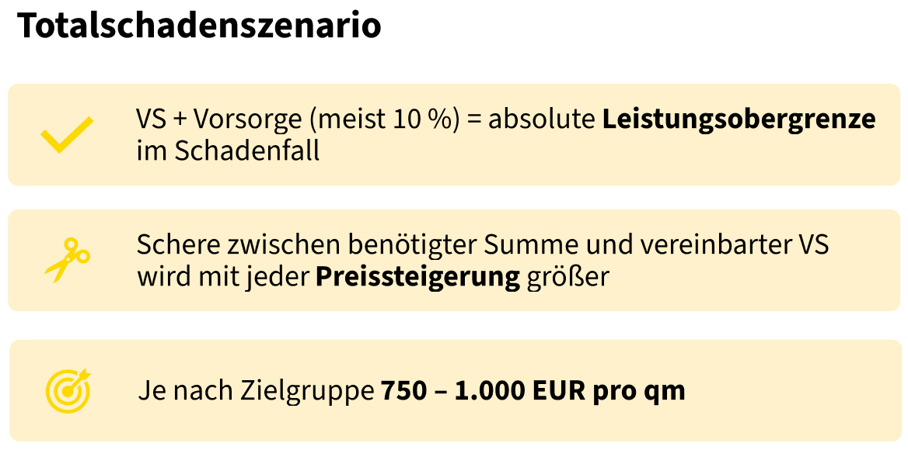
Update Privat | Hausrat – Spezial
Unterversicherung trotz UVV

Slide 12
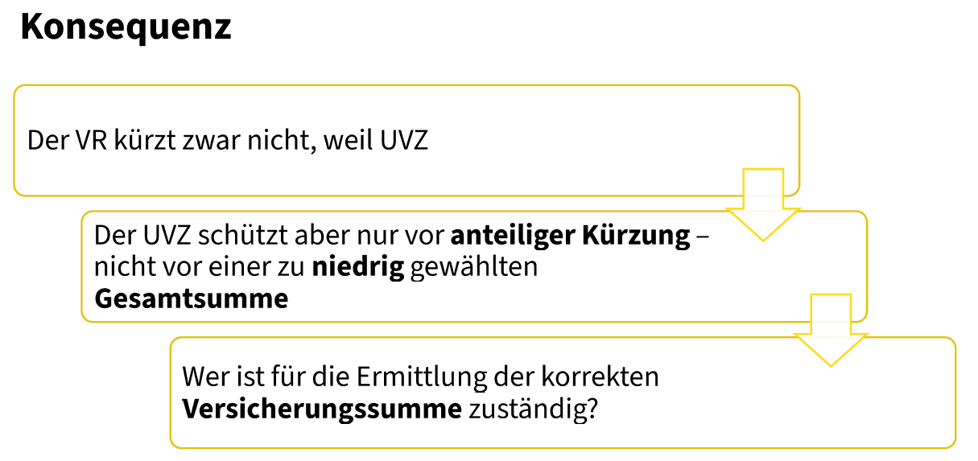
Update Privat | Hausrat – Spezial
Unterversicherung trotz UVV

Slide 13
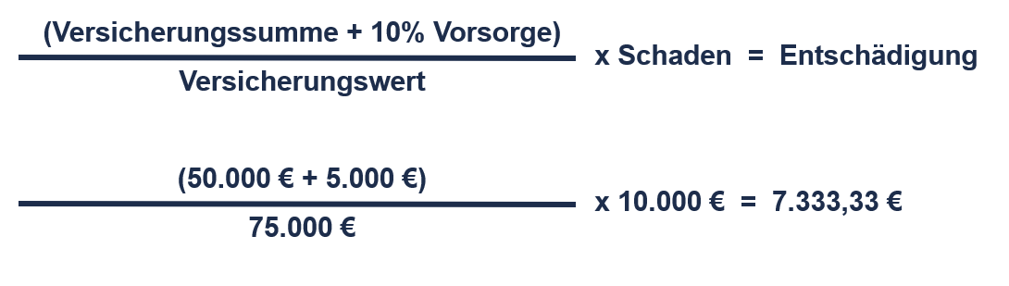
Update Privat | Hausrat – Spezial
Unterversicherung trotz UVV
Welche Folgen hat es im Schadensfall bei Unterversicherung?
  Wohnung mit 100 m² Wohnfläche und einer individuell festgelegten Versicherungssumme in Höhe von 50.000 €
  Brandschaden in Höhe von 10.000 €
  Neuwert des Hausrates in Höhe von € 75.000,- durch Sachverständigen ermittelt

Slide 14
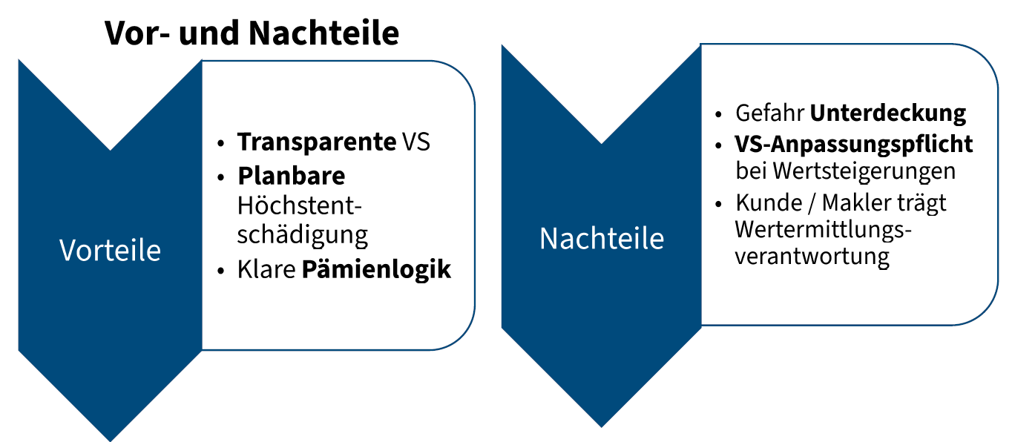
Update Privat | Hausrat – Spezial
Unterversicherung trotz UVV
Summenmodel

Slide 15

Update Privat | Hausrat – Spezial
Unterversicherung trotz UVV
Quadratmeter-Tarife
Angabe der Wohnfläche
Keine konkrete VS vereinbart
Wann gilt der UVV?

Slide 16

Update Privat | Hausrat – Spezial
Unterversicherung trotz UVV
Wie hoch sollte eine Versicherungssumme sein?

Slide 17

Update Privat | Hausrat – Spezial
Unterversicherung trotz UVV

Slide 18
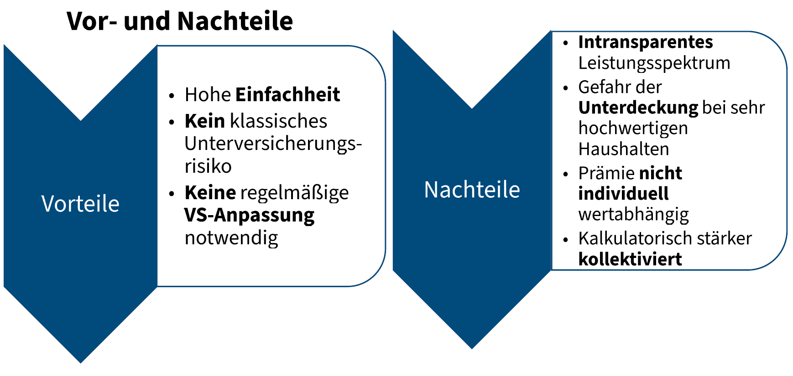
Update Privat | Hausrat – Spezial
Unterversicherung trotz UVV
Quadratmeter
-modell

Slide 19
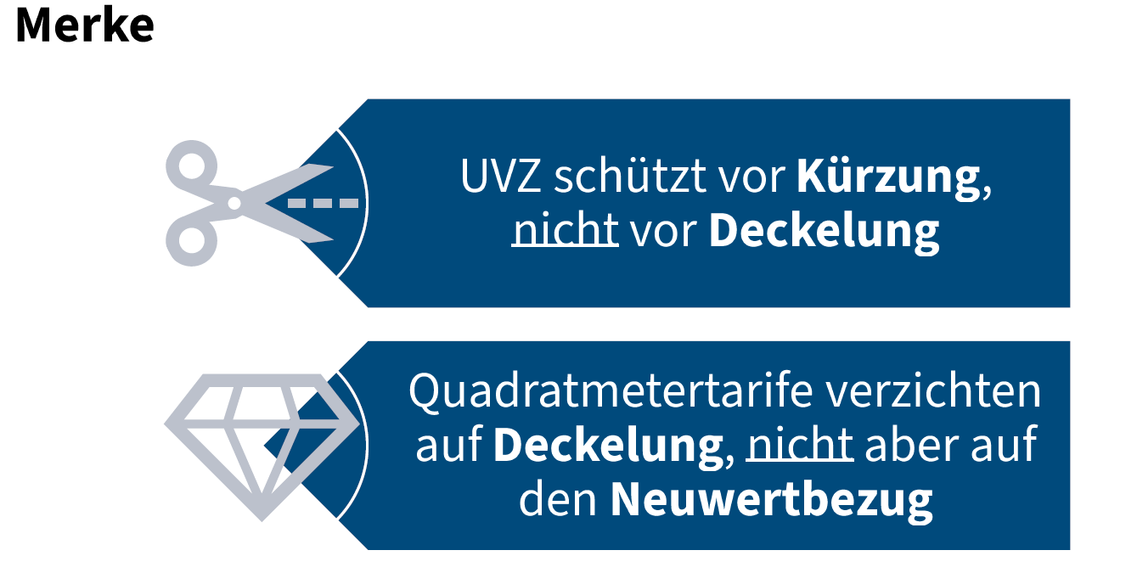
Update Privat | Hausrat – Spezial
Unterversicherung trotz UVV

Slide 20
Update Privat | Hausrat – Spezial
Agenda
UVV und trotzdem unterversichert
  Ermittlung der VS
  Versicherte Kosten
  Wertsachen
Bankschließfach
  Abgrenzung Hausratversicherung

Slide 21
Update Privat | Hausrat – Spezial
Unterversicherung trotz UVV – versicherte Kosten

Slide 22

Update Privat | Hausrat – Spezial
Unterversicherung trotz UVV – versicherte Kosten
Welche Kosten können bei Totalschäden auf einen zukommen?
  Erfahrungen zeigen, das die Kosten oftmals 50 % des Schadens zusätzlich ausmachen können.
  Regelung der Kostenposition bei Summentarifen z.B.
  Regelungen der Kosten bei Quadratmetertarifen
    Hier gilt Deckelung auf die Pauschale Entschädigung (ITL ES-Plus 300.000 €)

Slide 23
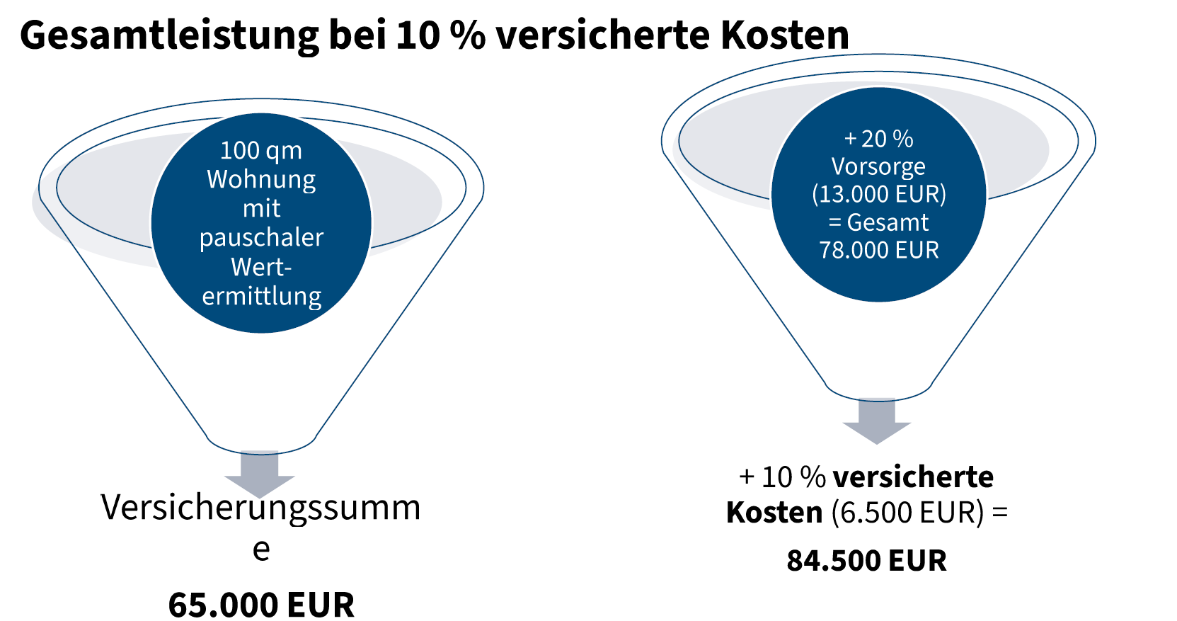
Update Privat | Hausrat – Spezial
Unterversicherung trotz UVV – versicherte Kosten

Slide 24
Update Privat | Hausrat – Spezial
Agenda
UVV und trotzdem unterversichert
  Ermittlung der VS
  Versicherte Kosten
  Wertsachen
Bankschließfach
  Abgrenzung Hausratversicherung

Slide 25
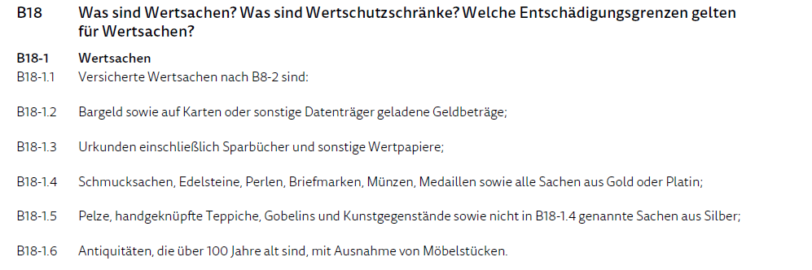
Update Privat | Hausrat – Spezial
Wertsachen
  Was sind eigentlich Wertsachen?
Wichtig!!!
Eine Armbanduhr der Marke Rolex mit Stahlarmband ohne Edelsteinverzierung mit Wert 15.000 €
ist Hausrat
und gilt nicht als Wertsache

Slide 26

Update Privat | Hausrat – Spezial
Wertsachen – Im Namen des Volkes ….. OLG Koblenz Az. 10 U 771/11
ACHTUNG: Einige Versicherer zählen Uhren in den VHB direkt unter Wertsachen auf

Slide 27
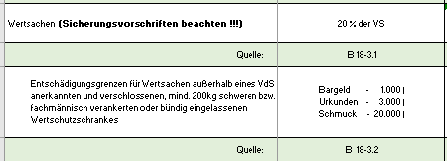
Update Privat | Hausrat – Spezial
Wertsachen und Abgrenzung
  Die Versicherungssumme des Vertrages begrenzt den Wertsachenanteil
  Beispiel Vertrag nach Versicherungssumme ´mit VS 50.000 € und Wertsachenanteil bis 20% der VS (=10.000 € )
Wichtig!!!
Maximale Entschädigung Wertsachen wären dann 10.000 €
auch wenn Schmuck im Wert von 20.000 € gestohlen würde

Slide 28
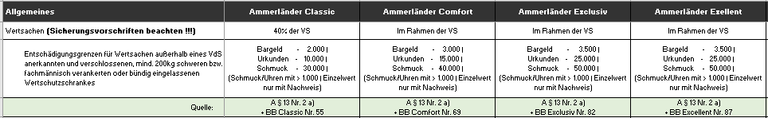
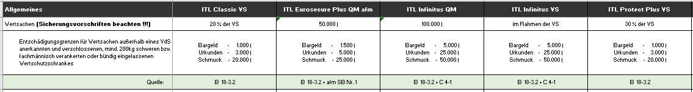
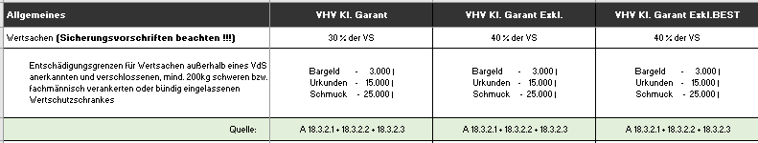
Update Privat | Hausrat – Spezial
Wertsachen
  Wie gehen Ammerländer, Interlloyd und VHV damit um?
Vorteil QM –Modell
keine zusätzliche Begrenzung durch VS

Slide 29
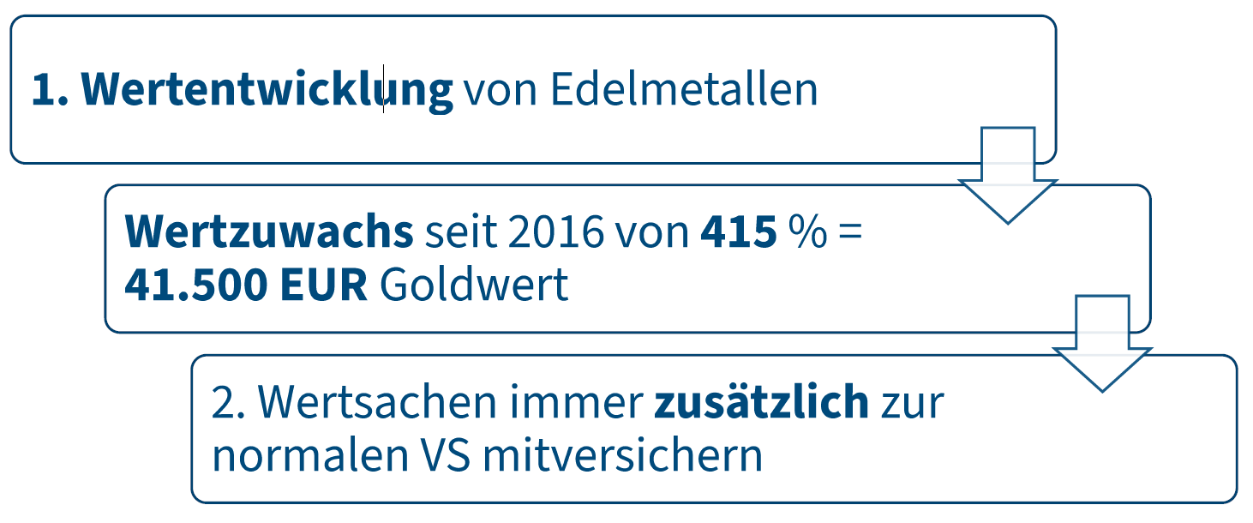

Update Privat | Hausrat – Spezial
Wertsachen – Dinge die berückssichtigt werden müssen

Slide 30
Update Privat | Hausrat – Spezial
Agenda
UVV und trotzdem unterversichert
  Ermittlung der VS
  Versicherte Kosten
  Wertsachen
Bankschließfach
  Abgrenzung Hausratversicherung

Slide 31
Update Privat | Hausrat – Spezial
Bankschließfach
Wie ist der Inhalt eines Schließfaches versichert?
Grundsätzlich ist der Inhalt eines Bankschließfaches erst einmal gar nicht versichert.
  .

Slide 32
Update Privat | Hausrat – Spezial
Bankschließfach – Möglichkeiten den Inhalt eines Schließfaches zu versichern?
Versicherung durch bzw. über die Bank:
  im Rahmen des Mietvertrages eine Grundsicherung.
  Umfang eingeschränkt und deckt nur ganz bestimmte Gefahren, wie z.B. Raub und Einbruch/Diebstahl und zusätzlich ist die Deckung in den Summen oft begrenzt z.B. auf 10.000 €.
  Die genauen Bedingungen und der Umfang des Schutzes ergeben sich aus den Allgemeinen Geschäftsbedingungen (AGB) der Bank, die dem Mietvertrag zugrunde liegen.
  Zusätzlich bieten einige Banken die Möglichkeit, den Versicherungsschutz kostenpflichtig zu erweitern oder eine separate „Bank-Schließfachversicherung“ abzuschließen.

Slide 33


Update Privat | Hausrat – Spezial
Bankschließfach – Möglichkeiten den Inhalt eines Schließfaches zu versichern?
Spezielle Schließfachversicherung
umfassendster Schutz für den tatsächlichen Wert
hohe Deckungssummen, z. B. bis zu 1 Mio. €,
Risiken wie Raub, Diebstahl, Feuer oder Leitungswasserschäden bis hin zu ALL-Risk-Deckung.
Die Kosten richten sich nach der gewählten Versicherungssumme.
Empfehlungen finden
sie im BeraterPortal:

Slide 34
Update Privat | Hausrat – Spezial
Bankschließfach – Möglichkeiten den Inhalt eines Schließfaches zu versichern?
Absicherung über die Erweiterung einer Hausratversicherung:
  In Hausratversicherungen ist ein Schließfach nicht automatisch mitversichert.
  Im ersten Moment – Eine naheliegende Vermutung: Außenversicherung und Entschädigungsgrenzen für Wertsachen.
  Leider NEIN !!!!!
  Die Begründung liegt in diesem Zusammenhang in den Punkten “vorrübergehend und bis zu XX Monaten“, denn der Inhalt eines Schließfaches ist in der Regel nicht nur vorübergehend im Schließfach eingelagert.
  Eine spezielle Erweiterung in den Bedingungen ist daher unumgänglich.

Slide 35
Update Privat | Hausrat – Spezial
Bankschließfach – Möglichkeiten den Inhalt eines Schließfaches zu versichern?
Absicherung über die Erweiterung einer Hausratversicherung:
  Neuere und vor allem Premium-Tarife haben eine solche Erweiterung zu Schließfächern in den Bedingungen verankert. Es gelten allerdings nur Bankschließfächer als versichert.
  Es wird zwischen Erweiterungsarten unterschieden:
  Versicherungsortes:
    Versicherte Sachen in Bankschließfächern, die sich innerhalb der Bundesrepublik Deutschland befinden, sind bis zu XXX Prozent der Versicherungssumme gegen die versicherten Gefahren mitversichert.
  Außenversicherung:
    Versicherungsschutz besteht für versicherte Sachen in Kundenschließfächern in Tresorräumen von Geldinstituten im Rahmen der vertraglich vereinbarten Höchstentschädigung auch ohne zeitliche Begrenzung. Die Entschädigungsgrenzen für Wertsachen bleiben unberührt.
  Die genauen Formulierungen und Bedingungen variieren je nach Versicherer. Wichtig ist die Unterscheidung, ob die Versicherungssummen der Außenversicherung oder des Versicherungsortes greifen

Slide 36
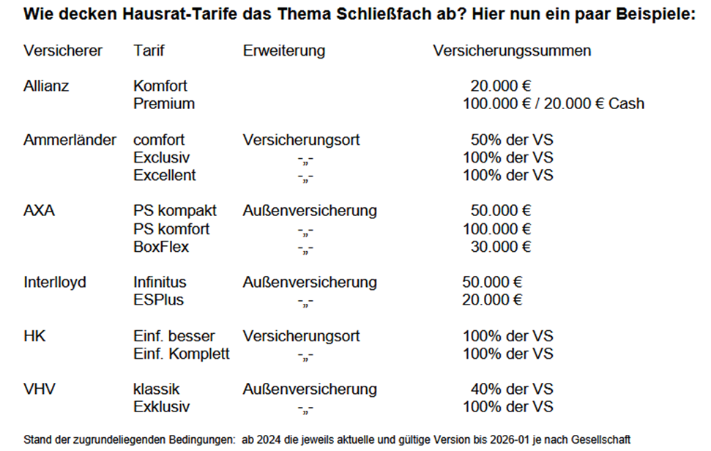
Update Privat | Hausrat – Spezial
Bankschließfach – Möglichkeiten den Inhalt eines Schließfaches zu versichern?
Grundsätzlich leisten die Hausratversicherer immer nur subsidiär, was nichts anderes bedeutet als:
andere Versicherungen greifen zuerst, wie z.B. eine pauschale Entschädigung aus dem Bankvertrag
oder Leistungen aus einer speziellen Schließfachversicherung

Slide 37
Update Privat | Hausrat – Spezial
Bankschließfach – Was ist im Schadenfall zu beachten?
der Kunde ist in der Nachweispflicht über den tatsächlichen Inhalt am Schadentag.
besondere Obliegenheiten oder Verwahrungsbestimmungen der Bank geben
  Der Verwahrungsvertrag mit der Bank sieht z.B. vor, dass nur eine begrenzte Menge an Bargeld im Schließfach erlaubt oder sogar ganz untersagt ist.
Unabhängig von den Möglichkeiten der Absicherung ist es der Nachweis, der später entscheidend ist.
Es empfiehlt sich daher immer folgendes vorlegen bzw. einreichen zu können.
Eine Inventarliste, idealerweise bestätigt durch neutrale Zeugen
Fotos oder Videos vom Inhalt des Schließfachs, inklusive Zeitstempel
Kaufbelege, Rechnungen oder Gutachten der Gegenstände
Herkunftsnachweise bei höheren Bargeldsummen und Edelmetallen

Slide 38
Update Privat | Hausrat – Spezial
Bankschließfach – Fazit
Achtung nicht jeder Tarif am Markt deckt den Inhalt eines Schließfaches überhaupt ab.
Die Position muss explizit in den Versicherungsbedingungen aufgeführt sein.
Für kleinere Werte bzw. Summen in Schließfächern, z.B. bis 20.000 € sollte die Erweiterung in einer Hausratversicherung in der Regel vollkommen ausreichend sein.
Sollten sich im Rahmen der Beratung oder speziell bei vermögenden Kunden ein höherer Bedarf abzeichnen, empfiehlt es sich die zu versichernde Summe mit den Versicherungsbedingungen abzugleichen.
Die beste Lösung ist bei höheren Werten z.B. ab 50.000 € mit dem Kunden folgendes zu besprechen:
  Eine spezielle Schließfachversicherung
  Regelmäßige Protokollierung des Schließfachinhaltes
Versicherer mit Konzepten für hochwertigen Hausrat oder vermögende Kunden, wie z. B. die Hiscox, Helvetia oder Allianz ermöglichen auf Anfrage meist individuelle Lösungen Ab Versicherungssumme von 1,5 Mio. € könnten auch spezielle Lösungen über unsere Kooperationspartner im Hause von MRH Trowe in Betracht kommen. Die Absicherungen werden dann z.B. über Lloyd‘s of London angeboten.

Slide 39

Update Privat | Hausrat – Spezial
Danke für ihre Aufmerksamkeit
Wir wünschen ihnen erholsame Ostertage

